Slide 1

بسم الله الرحمن الرحيم

Slide 2
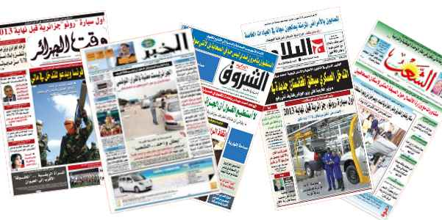

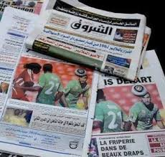

Slide 3


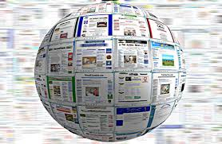
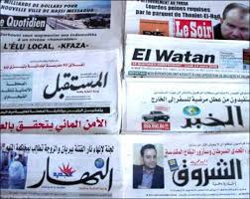
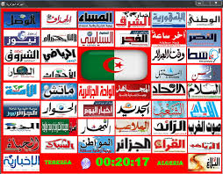
جامعة عمار ثليجي بالأغواط
كلية العلوم الإنسانية والعلوم الإسلامية والحضارة
القسم : الإعلام والإتصال
تخصص :علوم اتصال وعلاقات عامة
ملخص عرض لمذكرة نيل شهادة الماستر في علوم الإعلام والاتصال
تخصص ”اتصال وعلاقات عامة“
من إعــــــــداد : إشـــــــــراف:
مـــريـــم مـــحــمــدي د. موسى جخدم
نــزهــــة بـــخـــتــاوي
أمام لجنة مناقشة
…….
الصحافة الورقية والصحافة الإلكترونية
”دراسة مقارنة“
على عينة من طلبة الجامعيين بجامعةعمار ثليجي - الأغواط
2020/2019السنة الجامعية:

Slide 4


المقدمة
شهدت الصحافة في نهاية القرن العشرين وأوائل القرن الحالي الذي نعيشه ثورة هائلة تمثلت في نظم الاتصالات الرقمية ، واستخدام الانترنت الذي يعد واحدا من أهم الانجازات التي وصل إليها الإنسان في مجال الاتصالات ،وانعكس هذا التطور بطبيعة الحال

Slide 5
المقدمة
على الصحافة كمفهوم ووظيفة، مما استدعى إعادة هيكلة وبناء الأنماط الأساسية للصحافة بدلا من الأنماط المتعارف عليها لعقود مضت . وأصبح العالم قرية الكترونية بفضل وسائل الاتصال لحديثة ،وأن الأجهزة الإلكترونية تسيطر على حياة الشعوب وتؤثر فيه

Slide 6
المقدمة
وفي هذا السياق تندرج إشكالية دراستنا التي تتمحور حول "دراسة مقارنة بين الصحافة الورقية والصحافة الالكترونية من منظور عينة من طلبة بجامعة عمار ثليجي - الأغواط وذلك لمعرفة ما إذا كانت الصحافة الالكترونية تعتبر بديلا ومنافسا للصحافة الورقية أم مكملة لها .

Slide 7
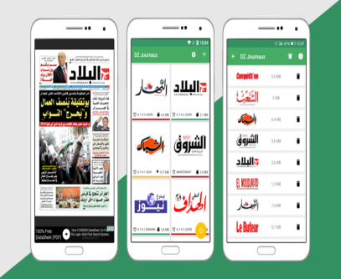
من خلال مقدمة الدراسة نعرض الأطر المنهجية الآتية:
02-إشكالية الدراسة
التساؤل الرئيسي
ما هي طبيعة العلاقة بين الصحف الورقية والصحف الإلكترونية لدى طلبة جامعة عمار ثليجي بالأغواط؟

Slide 8

الأسئلة الفرعية
ولتوضيح هذه الإشكالية و التعمق في دراستها ’ نقوم بطرح الأسئلة الفرعية التالية :
ما مدى التعرض والمتابعة للصحف من قبل الشباب الجامعي؟
ما دوافع التعرض والمتابعة من قبل الطلبة الجامعيين؟
ما هي الإشباعات المحققة للشباب الجامعي من خلال متابعه الصحف الورقية والإلكترونية؟
*-

Slide 9

منهج الدراسة
من خلال دراستنا هذه التي نسعى من خلالها إلى جمع المعلومات حول الصحافة الورقية والصحافة الالكترونية وذالك بمعرفة مدى إقبال العينة على كليهما و أهم خصائصهما ومميزاتهما ،وعلى ضوء ذلك فإن المنهج الملائم لأهداف هذه الدراسة هو المنهج الوصفي المقارن.

Slide 10

والاستمرارية.
وتم تقسيم الدراسة إلى ثلاث أطر
يشمل المقاربة المنهجية للدراسة تم فيه تحديد إشكالية الدراسة تساؤلات الدراسة وأهميتها وأهدافها إضافة إلى نوع الدراسة ومنهاجها والدراسات السابقة وتحديد مفاهيم الدراسة
*- الإطار المنهجي

Slide 11


.
*- الإطار االنظري
: قسم إلى فصلين
الفصل الأول :عنونا بالصحافة الورقية وتطورها
تم التطرف فيه لشرح المفهوم والعوامل
المؤثرة في التطور ،بالإضافة خصائصها وأهميتها وأنواعها ،دون أن ننسى الصحافة الورقية في الجزائر وواقع الجزائر و واقع الممارسة وأهم التحديات التي عرفتها عرفتها الصحافة الورقية في الجزائر

Slide 12

*.
*- الفصل الثاني : بعنوان الصحافة الالكترونية واستخداماتها فقد تناولنا فيه المفهوم والتطور وأنواعها وخصائصها وواقع الممارسة واهم الصعوبات التي تواجهها هذه الأخيرة في الجزائر
.

Slide 13

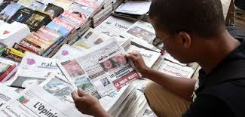
الإطار التطبيقي
:تمثل في الدراسة الميدانية لعينة من طلبة الجامعيين بجامعة عمار ثليجي الأغواط في فصل تناولنا فيه تفريغ وتفسير البيانات حول محاور الإستبيان ،إضافة إلى تبين
الأساليب الإحصائية المستخدمة
والمعالجة الإحصائية للدراسة
ثم التوصل إلى أهم نتائج الدراسة

Slide 14

ي
يعتبر الاستبيان من أكثر الأدوات استخداما في المنهج المقارن لما توفره هذه الأداة من إمكانية جمع المعلومات عن الموضوع لهذا فقد كان الأداة الأنسب لدراستنا أي
(تناسب طبيعة الموضوع ومجتمع الدراسة و تحقق أهداف الدراسة ).
وتكون من ثلاث محاور.
المحور الأول :خاص بالبيانات الشخصية
المحور الثاني : خاص بالعادات وأنماط قراءة الصحف
المحور الثالث:خاص بمجالات الاستبيان.
03- أدوات جمع البيانات

Slide 15

ومن خلال الدراسة الميدانية وتوزيع الاستبيان على عينة من طلبة بجامعة عمار ثليجي –الأغواط ،وبعد استرجاعها قمنا بالمعالجة الإحصائية توصلنا إلى جملة من النتائج و منها
01 نسبة تعرض الطالب الجامعي للصحف الورقية اقل من نسبة تعرضهم للصحف الالكترونية مما يتضح لنا أن الصحافة الالكترونية لها جمهورها كونها تتتفوق بإمكانياتها الفنية
النتائج :

Slide 16


02 نسبة الاشباعات المحققة في مختلف المجالات لدى الطالب الجامعي من متابعة الصحف الالكترونية تفوق نسبة الاشباعات المحققة من متابعة الصحف الورقية مما أدى إلى نشوء اهتمامات خاصة بها.
أما في مجال التغطية لأخبار وتفاعل الصحف مع الأخبار تفوقت الصحف الالكترونية على الصحف الورقية التي قل الاهتمام بها بالرغم من الإمكانيات الكبيرة المخصصة لها.

Slide 17

خاتمة
الصحافة بنوعيها هي الكلمة المكتوبة التي تبقى مدى الدهر الوثيقة التاريخية ،فهي تعد مرجعا في مختلف المجالات
يلجأ إليها القارئ طالبا
المعلومات والاطلاع والترفيه .

Slide 18


.
كما أن الصحافة الالكترونية لا يمكن أن تلغي الصحافة الورقية تماما وهذا من منظور طلبة من مختلف كليات بجامعة عمار ثليجي -الأغواط ،
حيث يعتبرون أن إحداهما تكمل
الأخرى.

Slide 19

وفي الأخير نحمد الله حمدا كثيرا الذي بفضله تتم الصالحات، الحمد لله الذي وفقنا في إتمام هذا العمل المتواضع

Slide 20

ونت
ونترك الآن المجال لأعضاء لجنة المناقشة لتقديم
ملاحظاتهم البناءة
وشكرا على حسن الإصغاء

Slide 21

بتاريخ 2020/10/04
تم مناقشة مذركة لنيل شهادة
الماستر في علوم الإعلام والإتصال
تخصص:اتصال وعلاقات عامة
الف الف مبروك التخرج دفعة 2020
مـــريـــــم ** نـــزهــــــة

